Slide 1
Хвилі Кондратьєва

Slide 2
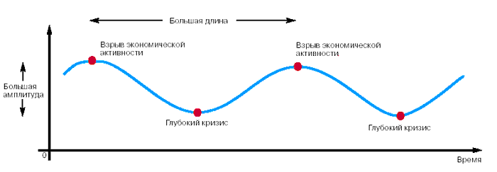
Хвилі Кондратьєва – періодичні цикли світової економіки. Складаються з чергування періодів між найвищим розвитком і найнижчим рівня економічної активності.

Slide 3
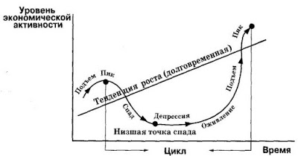
4 фази ділової активності
Підйом (відновлення) – характеризується поступовим зростанням зайнятості і виробництва.
Пік (вершина) – безробіття досягає найнижчого рівня, виробничі потужності працюють з максимальним навантаже -нням. Поступове насичення ринків посилює конкуренцію, що знижує норму прибутку і збільшує середній термін окупності.
Спад (рецесія) – характеризується скороченням об’ємів виробництва, збільшенням безро-біття.
Дно (депресія) – экономічного циклу - це «найнижча точка» виробництва і зайнятості.

Slide 4
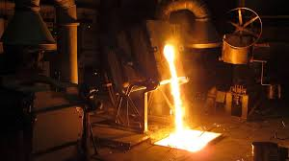

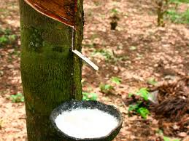
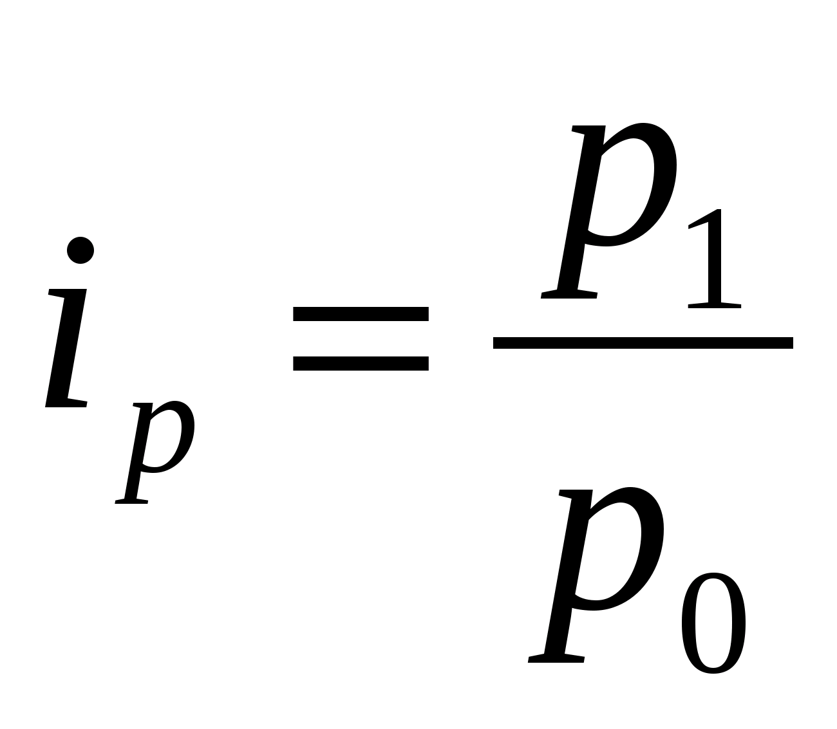
Гіпотеза Кондратьєва про довгі хвилі – базувалась на емпіричному аналізі великого числа економічних показників різних країн (Англія, Франція, Німеччина, США) за період кінця 18 початку 20 століття.
Розгляду піддалися наступні параметри: ціни (індекс товарних цін ), відсотки на капітал , заробітна плата в сільському господарстві та промисловості , зовнішня торгівля , виробництво чавуну , вугілля , свинцю , сталі - як по окремих країнах , так і світове виробництво ( вугілля і чавуну ) , посівні площі бавовни ( США ) і вівса ( Франція ) , обсяг вкладів у ощадних касах (у Франції) , портфель Банку Франції , споживання вугілля , бавовни , цукру , кави ( як загальні по окремих країнах , так і в розрахунку на душу населення) .

Slide 5
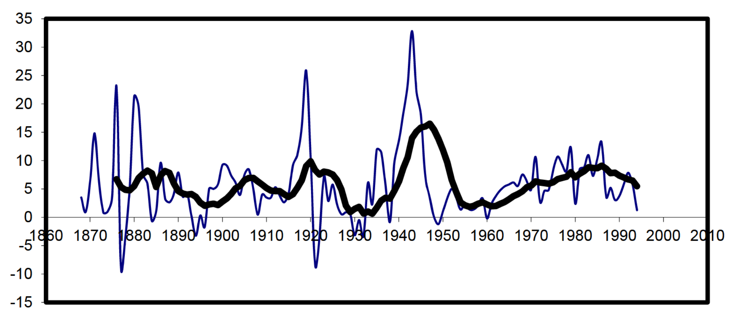

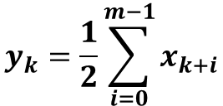
За допомогою методу найменших квадратів з рядів виділялись тренди (гладкі криві), а потім отримані залишки усереднювались за допомогою девятирічної дотичною сердньою.
Для того, щоб аналізувати якусь групу явищ, використовують процедуру осереднення по деякому часовому інтервалі ( його називають ‘вікно’) . Швидкі процеси (з характерними термінами, меншими ніж величина вікна), при такій обробці згладжуються, а повільні стають більш виразними.
$$y_{k}=\frac{1}{2}\sum_{i=0}^{m−1}{x_{k+i}}$$
Ось, наприклад, «Середнє значення темпів приросту грошової маси США 1867 – 1994 р. (%) і девятирічна дотична середня ».
$x_{k}$ - ряд спостережень, m – довжина вікна

Slide 6
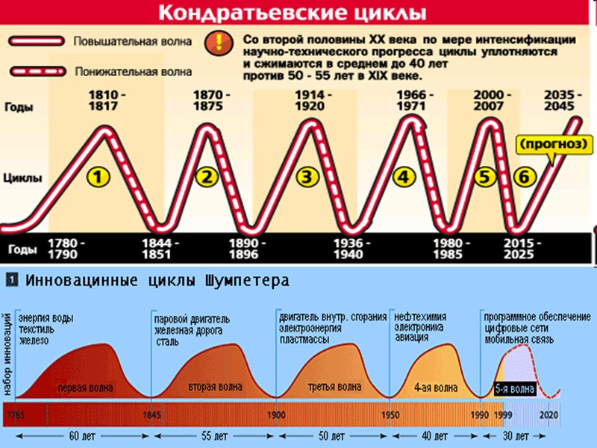

Slide 7
Необхідно відзначити , що , не дивлячись на всю важливість розкритої М. Кондратьєвим циклічності розвитку соціуму для задач прогнозування , його модель , як втім , і будь-яка стохастична модель всього лише вивчає поведінку системи в зафіксованому( замкнутому ) середовищі . Такі моделі не дають відповідь на питання, пов'язані з природою самої системи , поведінка якої вивчається . При цьому добре відомо , що поведінка системи є важливим аспектом у її вивченні . Однак не менш важливі , а бути може навіть найбільш важливі аспекти системи , пов'язані з її генезисом, аспекти взаємодоповнення логіки системи з її предметом і т.д. Саме вони дозволяють коректно ставити питання про причини того чи іншого типу поведінки системи залежно , наприклад , від зовнішнього середовища , в якій вона функціонує. Цикли Кондратьєва в цьому сенсі всього лише наслідок ( результат) реакції системи на ситуацію, зовнішнє середовище. Питання розкриття природи процесу такого реагування сьогодні і розтину факторів , які впливають на поведінку систем є актуальним..

Slide 8
Моделі Гудвіна ринкової економіки
В будь який момент часу t економіка оперує основним капіталом K ( заводи, обладнання і т.д ), його об’єм змінюється зі швидкістю dK/dt , рівною відношенню чистих капіталовкладень до загального зношення (витрачення) за даний проміжок часу.
Y – об’єм виробництва є джерелом прибутку, С – споживання . Ці величини зв’язані між собою наступнимим співвідношеннями:
(1) С = αY+β, (2) Y = C + dK/dt,
Де α і β – дійсні константи, такі, що α < 1 , β < C.
Рівняння (1) - лінійна залежність між С і Y . Рівняння (2) – продукція яка виробляється або споживається, або йде на розширення виробництва.
Допустимо, що K керують так, щоб підтримувати його на рівні, пропорційному об’єму виробництва. Якщо R – бажа-ний рівень основного капітала в момент часу t, то R = ϒ*Y (3)

Slide 9
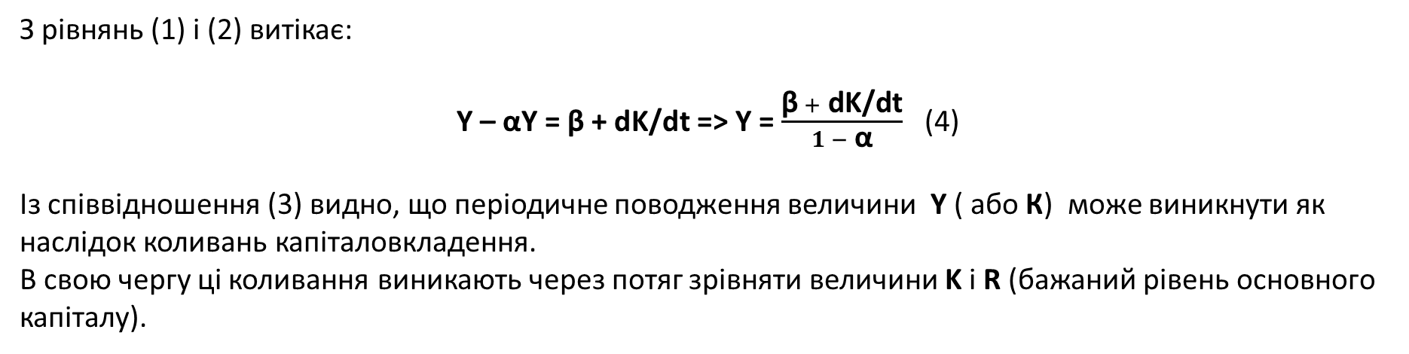
З рівнянь (1) і (2) витікає:
Y – αY = β + dK/dt => Y = $\frac{\text{β} + \text{dK}\text{/}\text{dt}}{1 − \text{α}}$ (4)
Із співвідношення (3) видно, що періодичне поводження величини Y ( або К) може виникнути як наслідок коливань капіталовкладення.
В свою чергу ці коливання виникають через потяг зрівняти величини K i R (бажаний рівень основного капіталу).

Slide 10
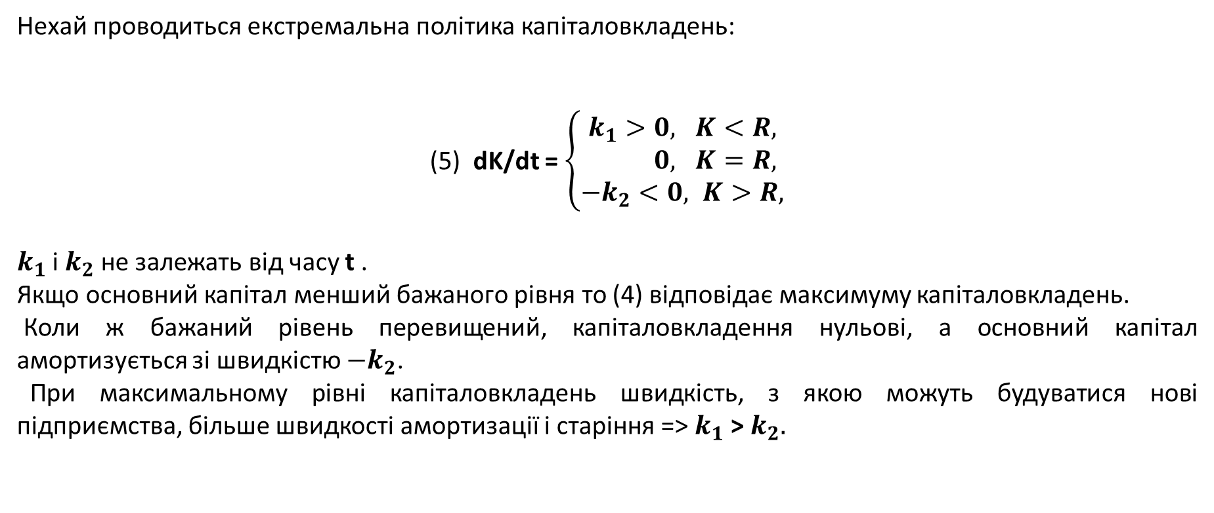
Нехай проводиться екстремальна політика капіталовкладень:
(5) dK/dt = $\left\{\begin{aligned}k_{1}>0, K<R, \\ 0, K=R, \\ −k_{2}<0, K>R,\end{aligned}\right.$
$k_{1}$ і $k_{2}$ не залежать від часу t .
Якщо основний капітал менший бажаного рівня то (4) відповідає максимуму капіталовкладень.
Коли ж бажаний рівень перевищений, капіталовкладення нульові, а основний капітал амортизується зі швидкістю $−k_{2}$.
При максимальному рівні капіталовкладень швидкість, з якою можуть будуватися нові підприємства, більше швидкості амортизації і старіння => $k_{1}$ > $k_{2}.$

Slide 11
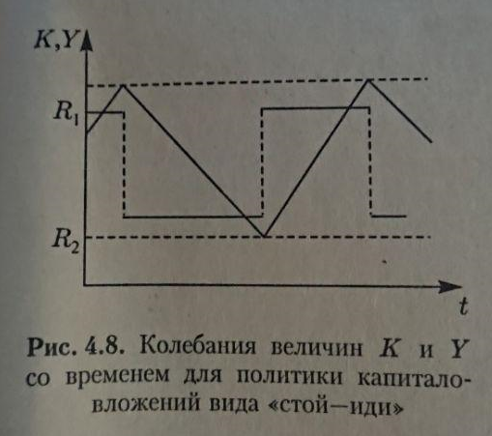
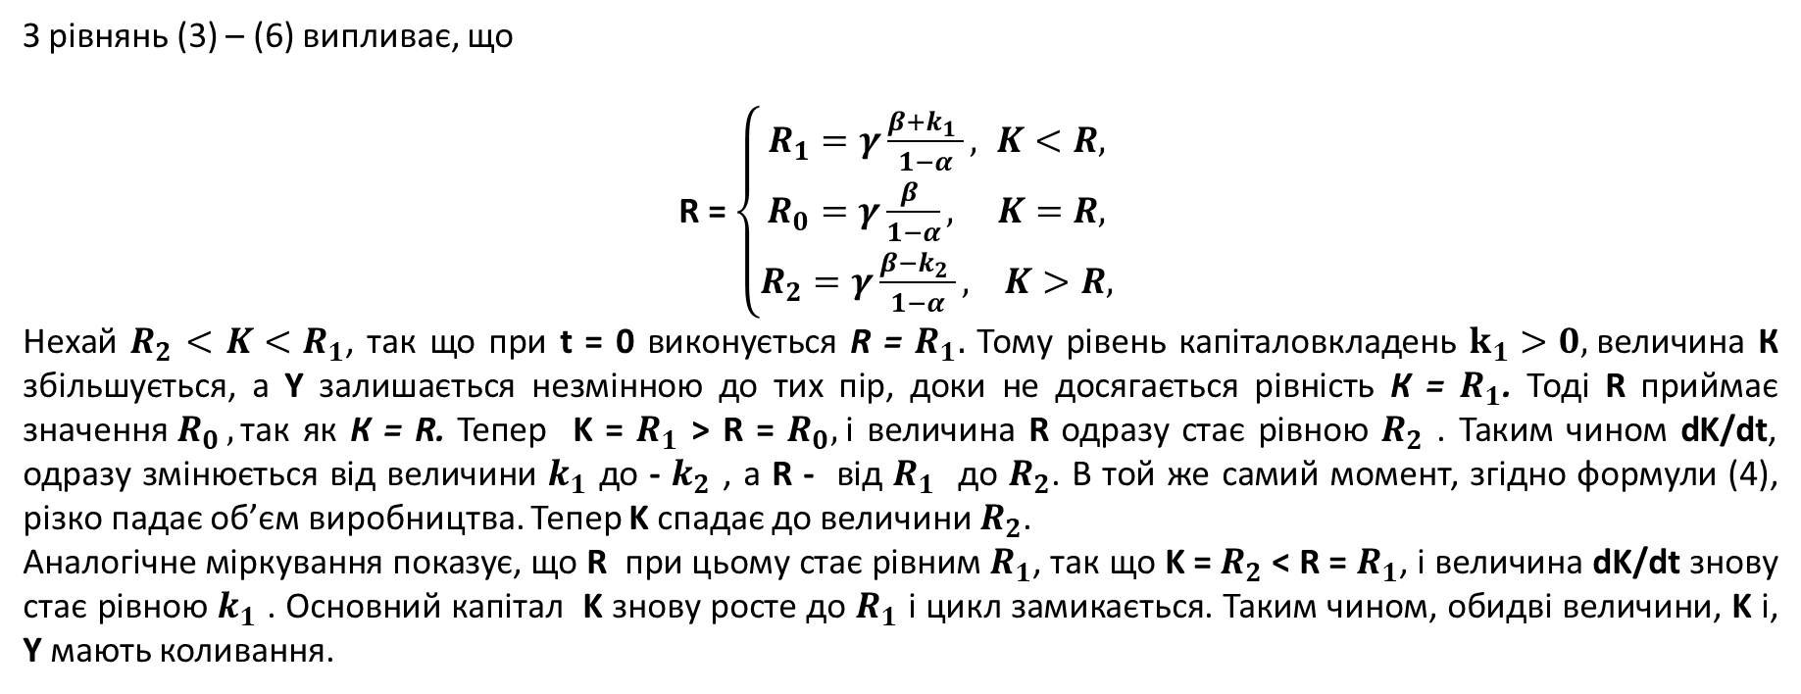
З рівнянь (3) – (6) випливає, що
R = $\left\{\begin{aligned}R_{1}=γ\frac{β+k_{1} }{1−α}, K<R, \\ R_{0}=γ\frac{β }{1−α}, K=R, \\ R_{2}=γ\frac{β−k_{2} }{1−α}, K>R,\end{aligned}\right.$
Нехай $R_{2}$ $<$ $K<R_{1}$, так що при t = 0 виконується R = $R_{1}.$ Тому рівень капіталовкладень $k_{1}>0,$величина К збільшується, а Y залишається незмінною до тих пір, доки не досягається рівність К = $R_{1}$. Тоді R приймає значення${ R}_{0 },$так як К = R. Тепер K = $R_{1}$ > R = $R_{0},$і величина R одразу стає рівною $R_{2}$ . Таким чином dK/dt, одразу змінюється від величини $k_{1}$ до - $k_{2}$ , а R - від $R_{1}$ до $R_{2}$. В той же самий момент, згідно формули (4), різко падає об’єм виробництва. Тепер K спадає до величини $R_{2}$.
Аналогічне міркування показує, що R при цьому стає рівним $R_{1}$, так що K = $R_{2}$ < R = $R_{1}$, і величина dK/dt знову стає рівною $k_{1}$ . Основний капітал K знову росте до $R_{1}$ і цикл замикається. Таким чином, обидві величини, K і, Y мають коливання.

Slide 12
Модель 2
Модифікується модель 1. Для цього : 1) враховується капіталовкладення на ріст об’єму виробництва, 2) відмовляються від стрибкоподібних змін в капіталовкладенні.
Модель 3
Враховується запізнення реальних капіталовкладень відносно прийняття рішення про їх необхідність.

Slide 13
Дякую за увагу!

